Slide 1

KHOA KỸ THUẬT VÀ CÔNG NGHỆ
BỘ MÔN CÔNG NGHỆ THÔNG TIN
THỰC TẬP ĐỒ ÁN CHUYÊN NGÀNH
HỌC KỲ I, NĂM HỌC 2024 - 2025
XÂY DỰNG HỆ THỐNG KHỞI TẠO
THIỆP CƯỚI ONLINE
Sinh viên thực hiện:
Họ tên: Lê Thị Nguyễn Xuyên
MSSV: 110121174
Lớp: DA21TTC
Giáo viên hướng dẫn:
ThS. Đoàn Phước Miền

Slide 2
Tổng quan
Nghiên cứu lý thuyết
NỘI DUNG
Hiện thực hóa nghiên cứu
Kết quả nghiên cứu
Kết luận và hướng phát triển

Slide 3
TỔNG QUAN
Lý do chọn đề tài
Với sự phát triển của công nghệ, nhu cầu cá nhân hóa sản phẩm như thiệp cưới ngày càng tăng. Tuy nhiên, các dịch vụ thiết kế truyền thống đòi hỏi chi phí và thời gian lớn, khiến việc tùy chỉnh trở nên khó khăn. Hệ thống khởi tạo thiệp cưới online nhằm cung cấp nền tảng cho người dùng dễ dàng thiết kế thiệp cưới theo ý muốn.
Mục tiêu nghiên cứu
Xây dựng hệ thống khởi tạo thiệp cưới online
Tích hợp các tính năng chỉnh sửa văn bản, hình ảnh, định dạng trên thiệp cưới

Slide 4



Nghiên cứu lý thuyết
Công nghệ sử dụng
NodeJS, ExpressJS: Phát triển backend và API RESTful
Angular: phát triển giao diện người dùng
MongoDB

Slide 5
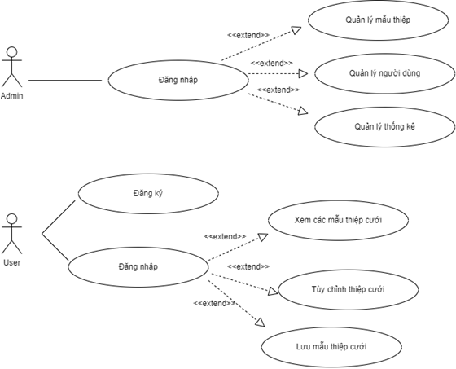
Hiện thực hóa nghiên cứu
Biểu đồ use case tổng quát

Slide 6
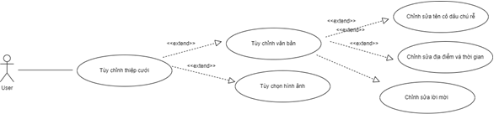
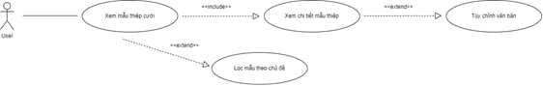
Hiện thực hóa nghiên cứu
Biểu đồ use case tùy chỉnh thiệp cưới
Biểu đồ use case xem các mẫu thiệp cưới

Slide 7
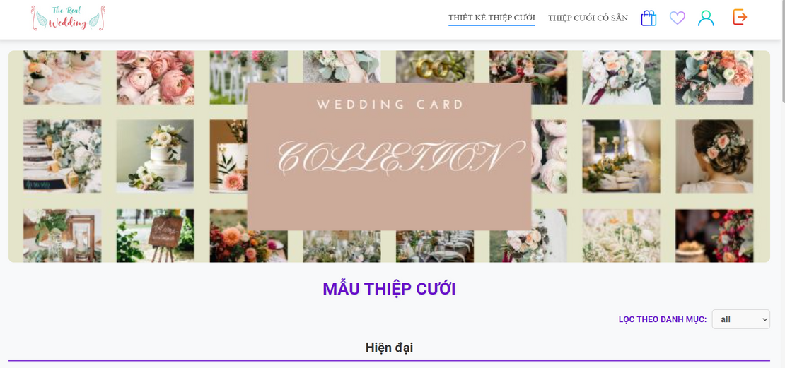
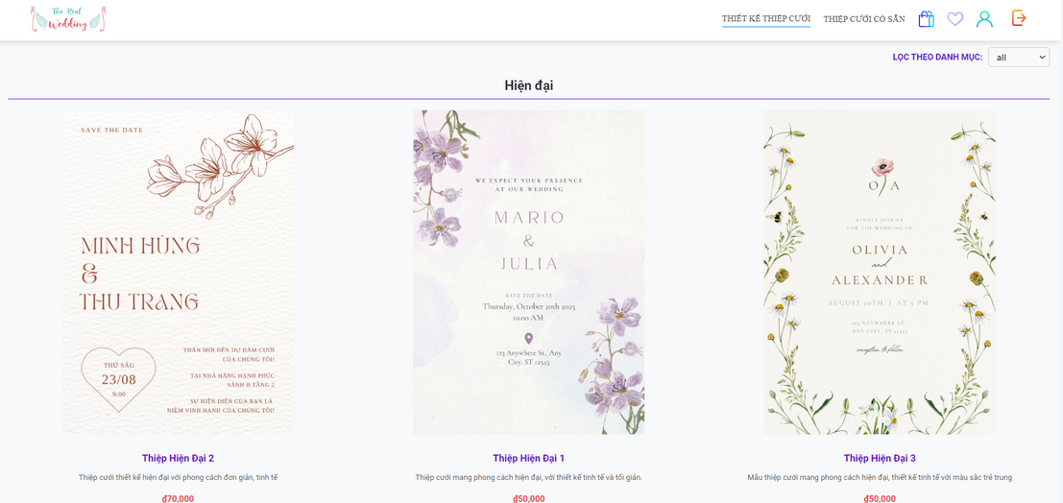
Kết quả nghiên cứu
Trang chủ

Slide 8
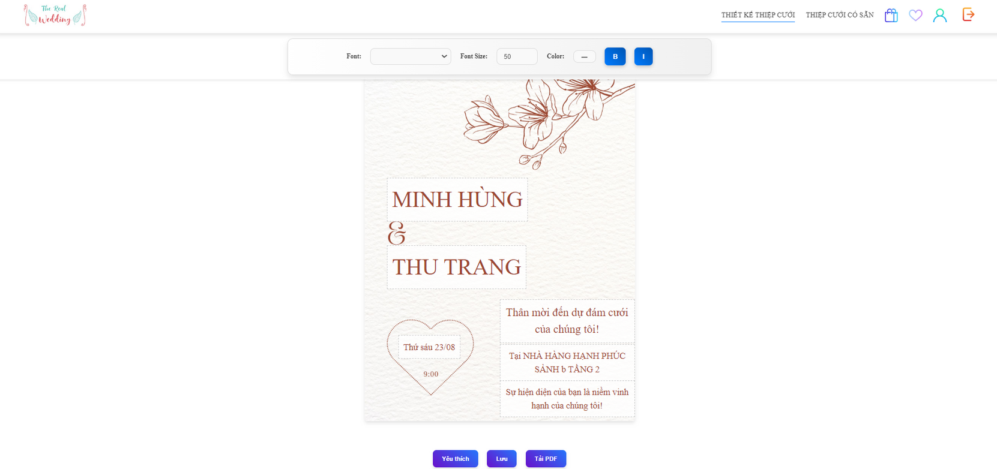
Kết quả nghiên cứu
Giao diện thiết kế thiệp cưới

Slide 9
Kết quả nghiên cứu
Giao diện thiết kế thiệp cưới có sẵn

Slide 10
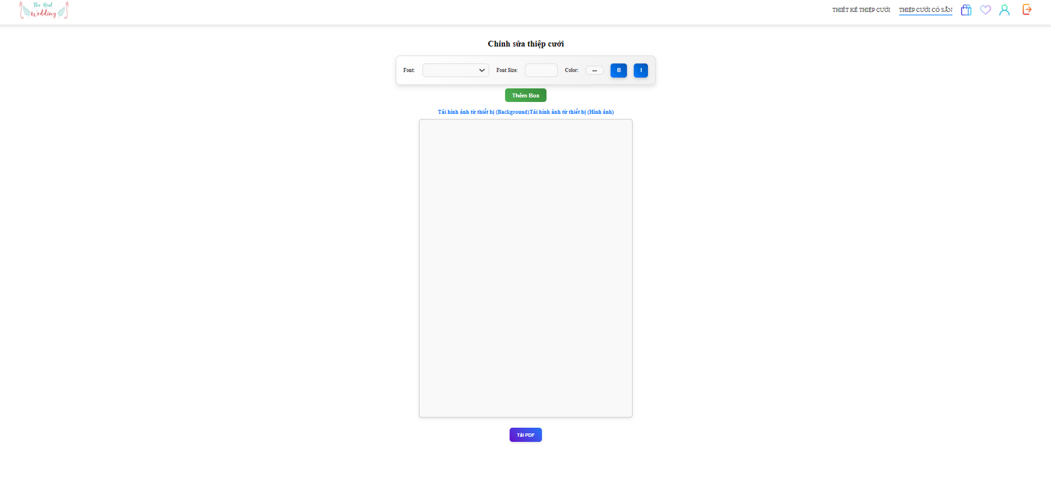
Kết quả nghiên cứu
Giao diện thiết kế thiệp cưới

Slide 11
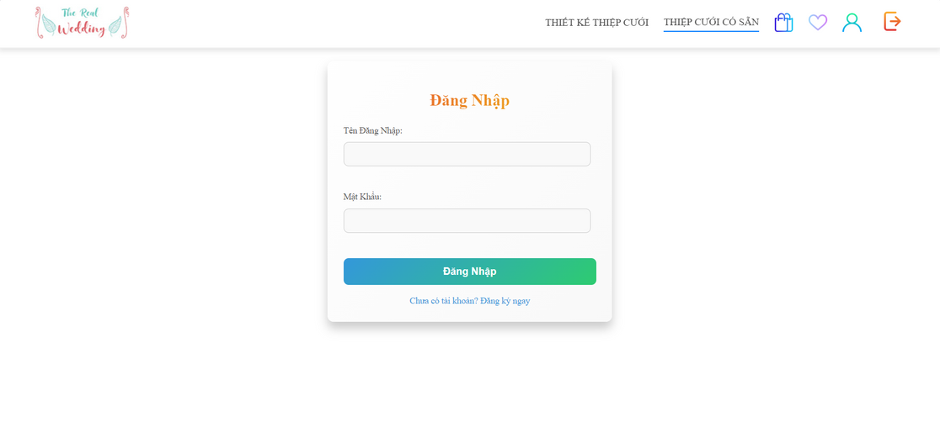
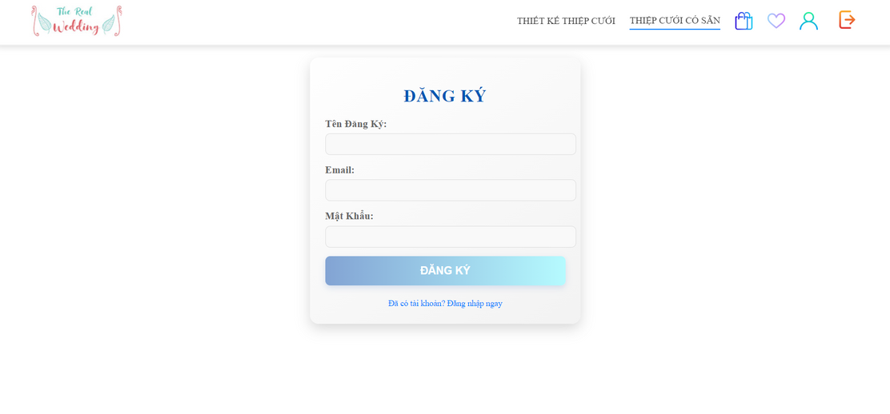
Kết quả nghiên cứu
Giao diện đăng nhập/đăng ký

Slide 12
Kết luận và hướng phát triển
Kết luận
Hệ thống khởi tạo thiệp cưới online đã được xây dựng thành công, tích hợp đầy đủ các chức năng như chỉnh sửa, lưu, tải thiệp cưới dưới dạng PDF, và quản lý thiệp cưới.
Hướng phát triển
-Phát triển thêm chức năng chia sẻ thiệp cưới qua các mạng xã hội như Facebook, Instagram, hoặc gửi trực tiếp qua email để tăng tính tiện lợi cho người dùng.
- Tăng cường các biện pháp bảo mật dữ liệu để bảo vệ thông tin người dùng, đặc biệt là trong các giao dịch trực tuyến.

Slide 13



